Slide 1


BỘ MÔN LẬP TRÌNH PYTHON
BÁO CÁO CUỐI KỲ
DEPRESSION DATA
GVHD: Ths. Trần Quang Khải
SVTH MSSV
1. LÊ TRẦN TUẤN ANH 23133003
2. BÙI HẢI ĐĂNG 23133017
3. VÕ ĐỨC HOÀNG 23133024
4. VƯƠNG ĐỨC HUY 23133029
5. VŨ NGỌC ANH KHOA 23133038

Slide 2




Đề tài: Phân tích các yếu tố ảnh hưởng đến bệnh trầm cảm

Slide 3

Lý do chọn đề tài:
Trầm cảm là căn bệnh nguy hiểm, ảnh hưởng lớn đến sức khỏe và cuộc sống, với tỷ lệ mắc cao nhưng thường không được nhận biết và hỗ trợ kịp thời.
Nghiên cứu cách nhận biết sớm nguy cơ trầm cảm bằng dữ liệu từ mạng xã hội và khảo sát, sử dụng công cụ như Python để phân tích và trực quan hóa.
Mục tiêu của đề tài:
Sử dụng các số liệu thu thập được để nghiên cứu và xác định những nguyên nhân tiềm ẩn có thể dẫn đến căn bệnh trầm cảm

Slide 4




Nội dung báo cáo
1
2
TỔNG QUAN VỀ BỆNH TRẦM CẢM
MÔ TẢ TẬP DỮ LIỆU VÀ CÁC TRƯỜNG DỮ LIỆU
3
4
CHỨC NĂNG CỦA CHƯƠNG TRÌNH
KẾT LUẬN

Slide 5





Tổng quan về bệnh trầm cảm

Slide 6





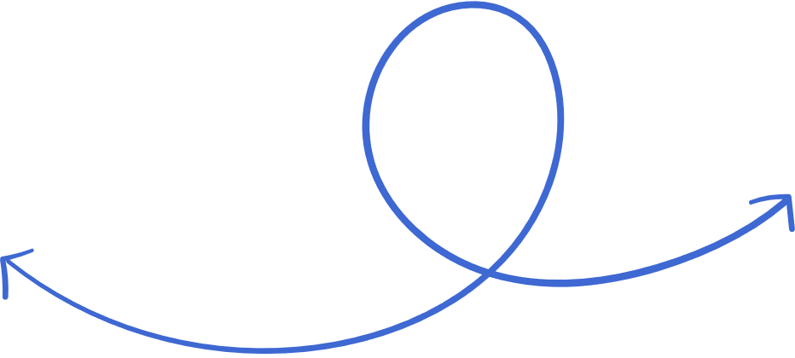


Bệnh trầm cảm (Depression)
Là một rối loạn tâm thần phổ biến và nghiêm trọng, ảnh hưởng đến tâm trạng, suy nghĩ và hành vi của con người.
Rất nguy hiểm nếu không được điều trị kịp thời.

Slide 7



Triệu chứng
Tâm trạng buồn bã kéo dài
Mất hứng thú trong các hoạt động
Mệt mỏi và thiếu năng lượng
Rối loạn giấc ngủ
Khó tập trung
Tư tưởng tự sát

Slide 8

Yếu tố gây nên
Yếu tố di truyền
Căng thẳng và chấn thương tâm lý
Rối loạn sức khỏe tâm thần khác
Vấn đề sức khỏe thể chất
Áp lực từ xã hội hoặc gia đình
Sự cô đơn kéo dài

Slide 9
Mô tả tập dữ liệu và các trường dữ liệu

Slide 10




Giới thiệu tập dữ liệu
Thông tin về tập dữ liệu
Tập dữ liệu depression_data.csv chứa thông tin của những cá nhân mắc bệnh trầm cảm hoặc có nguy cơ mắc bệnh.
Tên tập dữ liệu: depression_data.csv
Kích thước: 16 cột và khoảng 414 nghìn dòng
Loại dữ liệu: Số nguyên, số thực, chuỗi ký tự

Slide 11


Physical Activity Level
Mức độ hoạt động thể chất
Name
Tên của người được lấy thông tin
Age
Tuổi của cá nhân (giới hạn từ 18 đến 80).
Smoking Status
Tình trạng hút thuốc
History of Mental Illness
Tiền sử bệnh tâm lý
Chronic Medical Conditions
Bệnh lý mãn tính
Sleep Patterns
Thói quen ngủ
Income
Thu nhập cá nhân

Slide 12
Employment Status
Tình trạng việc làm
Alcohol Consumption
Tiêu thụ rượu bia
Family History of Depression
Tiền sử gia đình bị trầm cảm
Dietary Habits
Thói quen ăn uống
History of Substance Abuse
Tiền sử lạm dụng chất kích thích
Number of Children
Số lượng con cái
Education Level
Trình độ học vấn
Marital Status
Tình trạng hôn nhân

Slide 13
Chức năng của chương trình

Slide 14

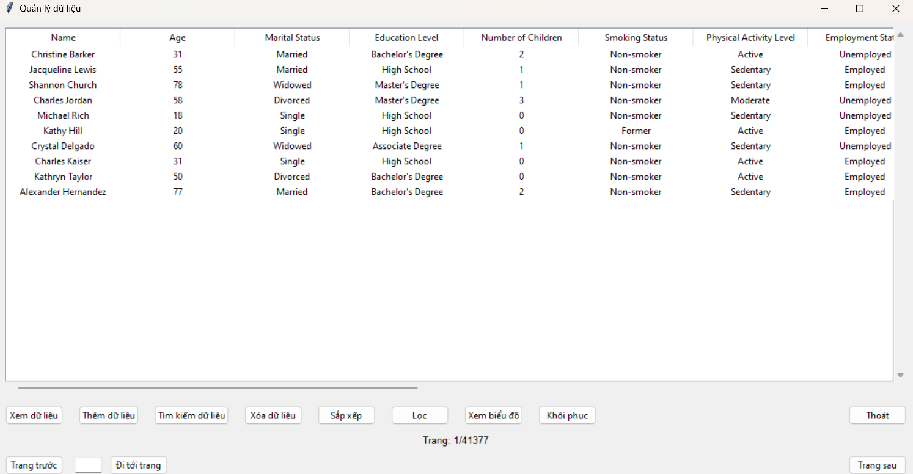
Tổng quan về các chức năng quản lý dữ liệu

Slide 15

Kết luận
1
3
Hướng phát triển
Ưu điểm
2
Nhược điểm
Thời gian xử lí thấp
Phân tích có độ chính xác cao
Đáp ứng được những yêu cầu cơ bản của người dùng
Tìm kiếm thêm những thông tin ở châu Á, châu Mỹ…
Tìm và phân tích những yếu tố khác có liên quan tới căn bệnh trầm cảm.
Số liệu vẫn còn hạn chế (chỉ ở châu Âu)
Vẫn còn thiếu những yếu tố khác có thể tác động đến căn bệnh trầm cảm.

Slide 16
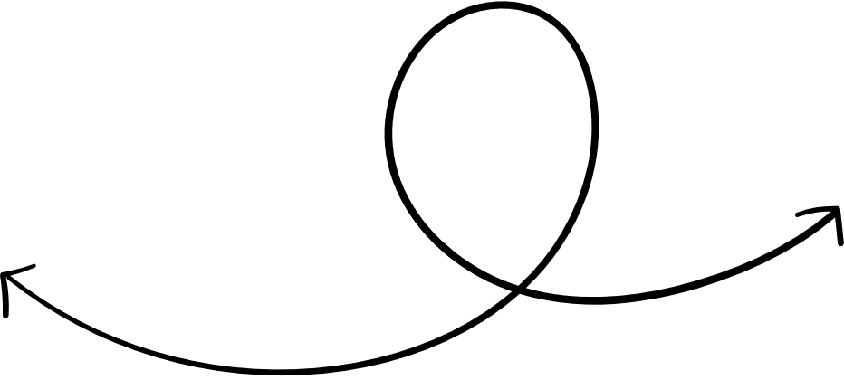

TRÂN TRỌNG CẢM ƠN SỰ CHÚ Ý LẮNG NGHE VÀ THEO DÕI CỦA QUÝ THẦY/CÔ VÀ CÁC BẠN!

